Slide 1
ESCUELA NORMAL DE EDUCACIÓN
PREESCOLAR
EDGAR LEYVA BUENDÍA
ONLINE ACTIVITIES-MONDAY APRIL 20TH

Slide 2
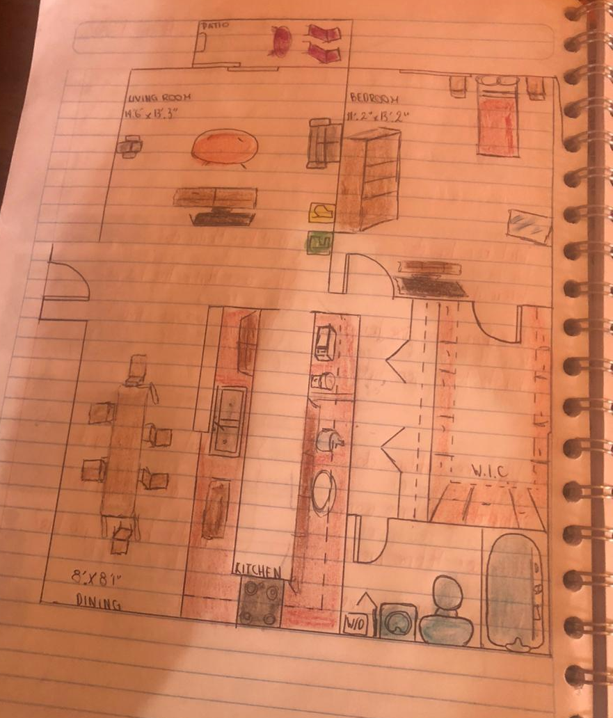

Slide 3
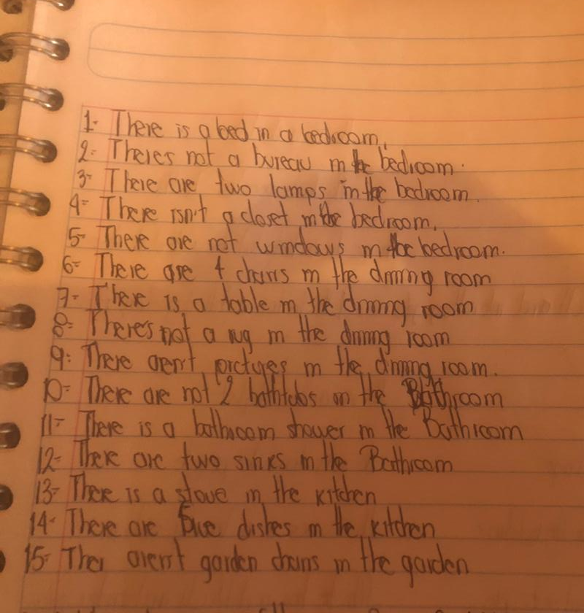

Slide 4
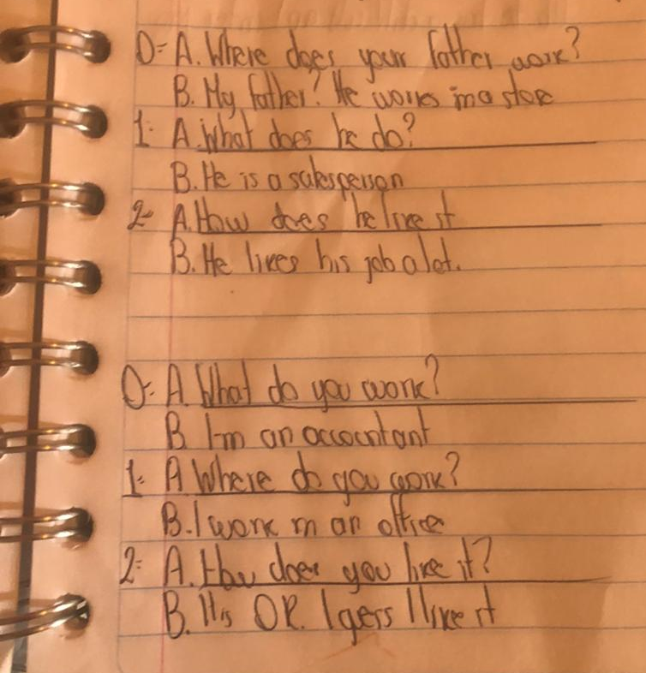

Slide 5
